Slide 1
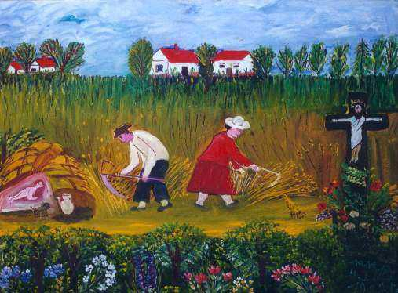
Festmények a paraszti életről 3.
Naív festők képei
TÁMOP-3.1.4-12/2-2012-0539
„Bakonyszentlászlói iskola fejlesztése”
TÁMOP-3.1.4-12/2-2012-0539
„Bakonyszentlászlói iskola fejlesztése”

Slide 2
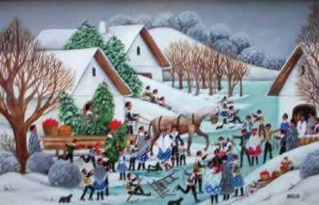
Makai Hedvig: Korcsolyázók

Slide 3
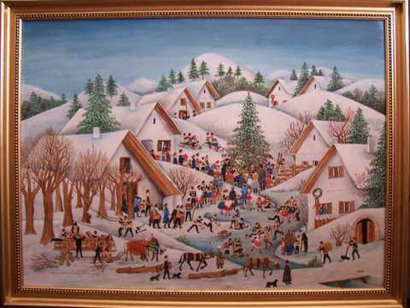
Makai Hedvig: Téli életkép

Slide 4
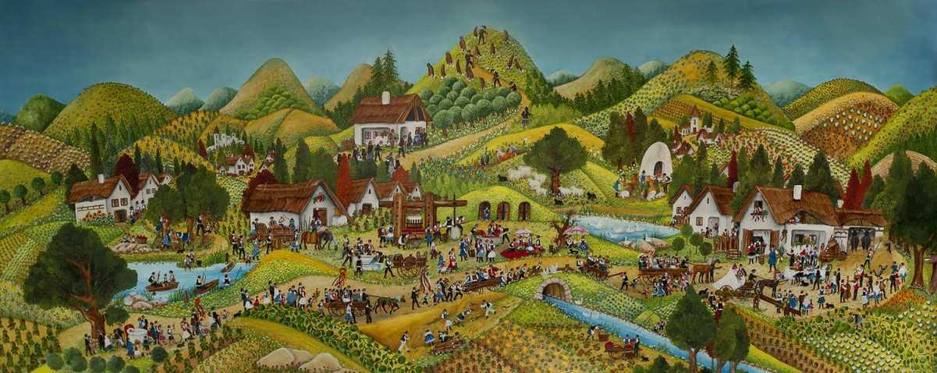
Makai Hedvig

Slide 5
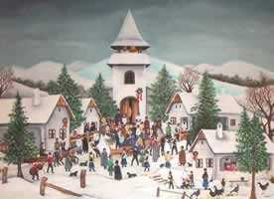
Makai Hedvig: Téli esküvő

Slide 6
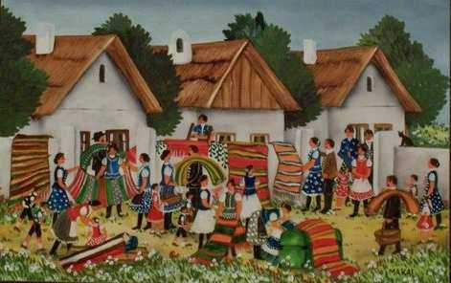
Makai Hedvig: Szőnyegpiac

Slide 7
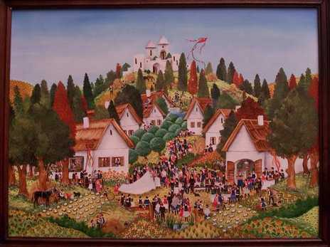
Makai Hedvig: Esküvő

Slide 8
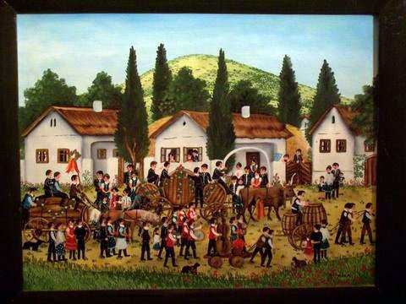
Makai Hedvig: Szüreti felvonulás

Slide 9
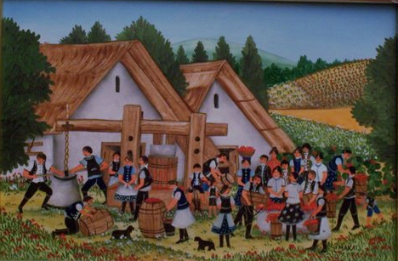
Makai Hedvig: Szőlőprés

Slide 10
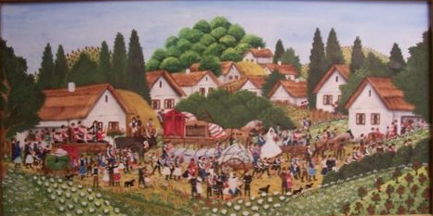
Makai Hedvig:
Viszik a menyasszony ágyát

Slide 11
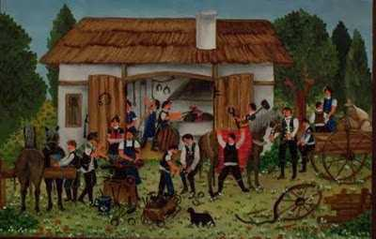
Makai Hedvig: Kovácsműhely

Slide 12
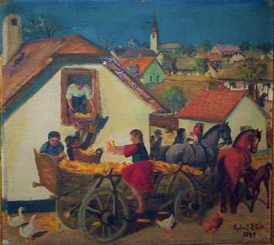
Győri Elek: Porta

Slide 13
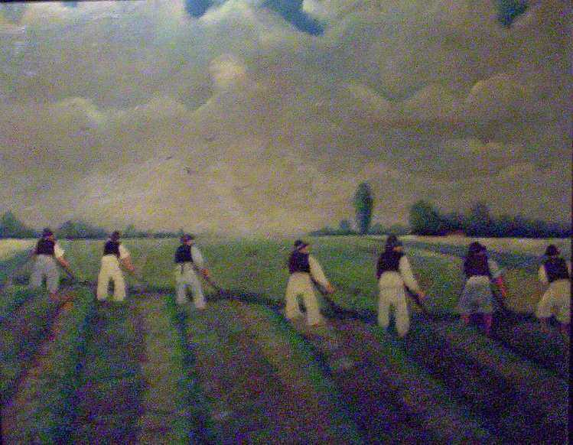
Győri Elek: Aratók

Slide 14
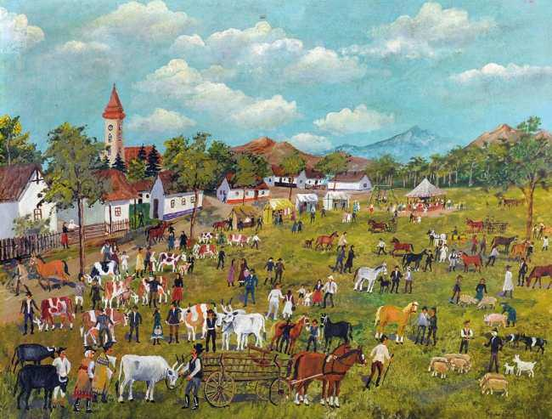
Győri Elek: Vásár

Slide 15
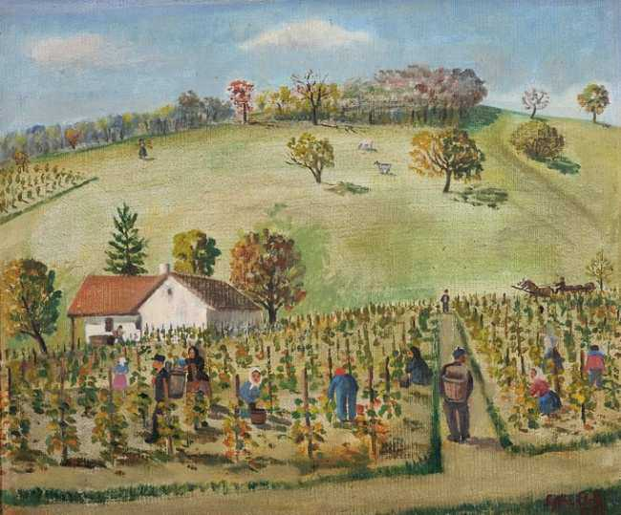
Győri Elek: Szőlőskert

Slide 16
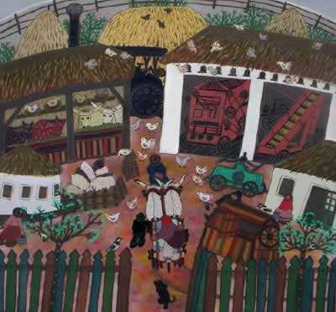
Homonai Pál: Gazdag tanya

Slide 17
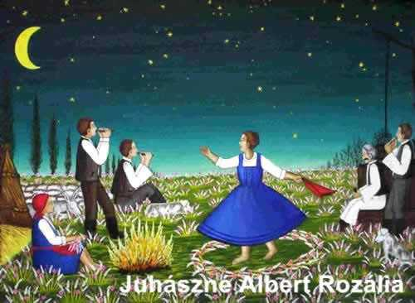
Szentiván éj

Slide 18
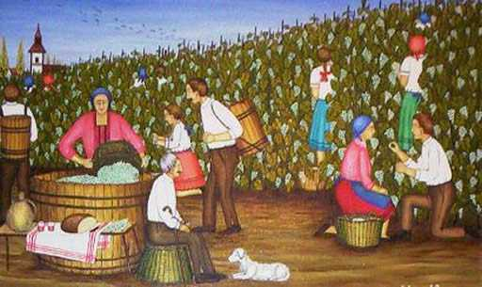
Juhászné Albert Rozália:
Szüret

Slide 19
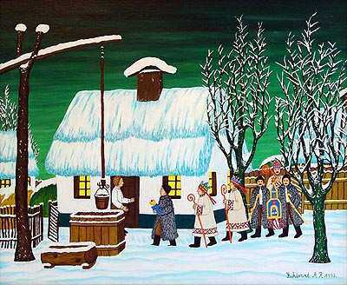
Juhászné Albert Rozália

Slide 20
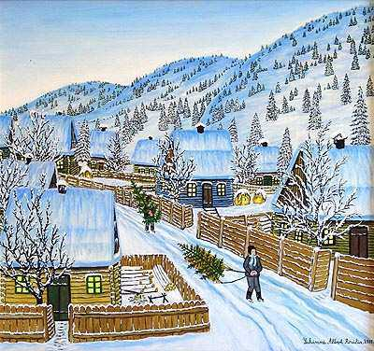
Juhászné Albert Rozália

Slide 21
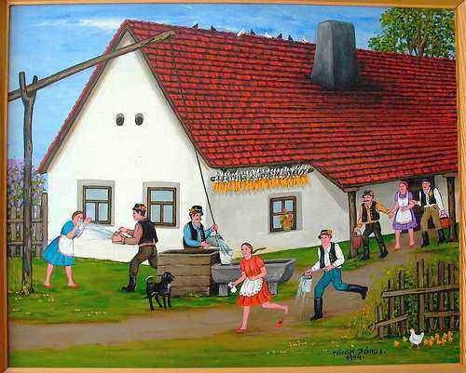
Török János: Locsolás

Slide 22
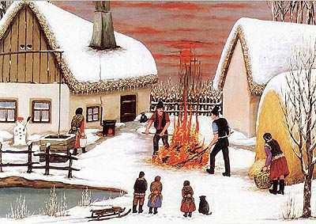
Török János

Slide 23
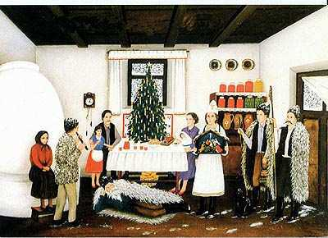
Török János

Slide 24
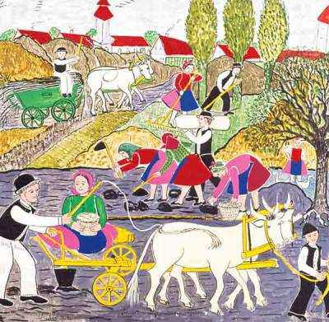
Vankóné Dudás Juli

Slide 25
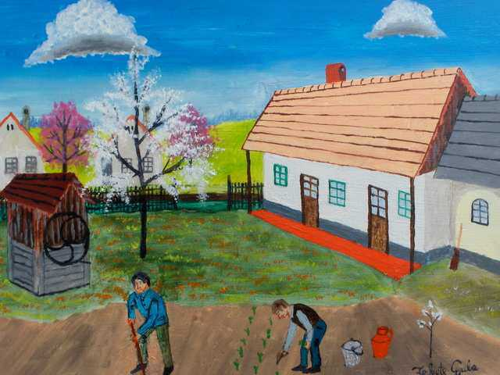
Fekete Gyula

Slide 26
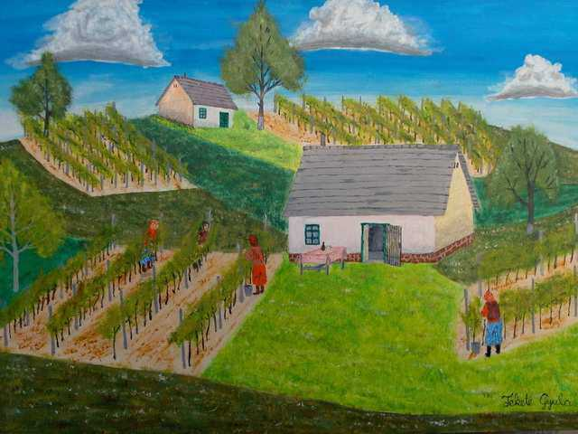
Fekete Gyula

Slide 27
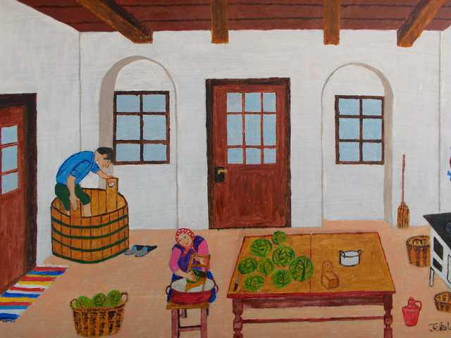
Fekete Gyula

Slide 28
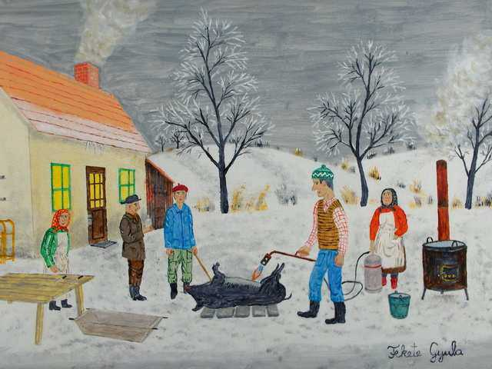
Fekete Gyula

Slide 29
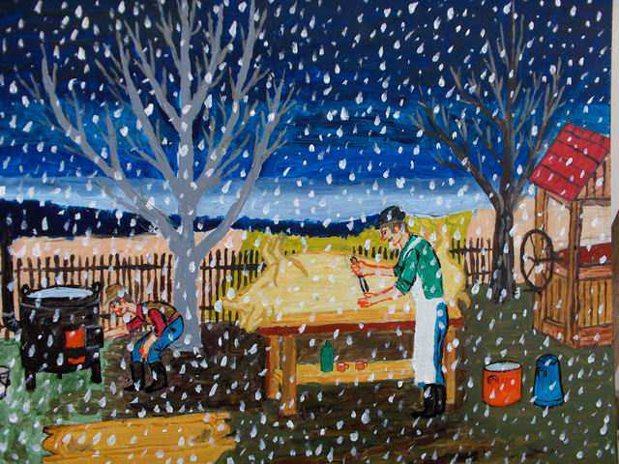
Fekete Gyula

Slide 30
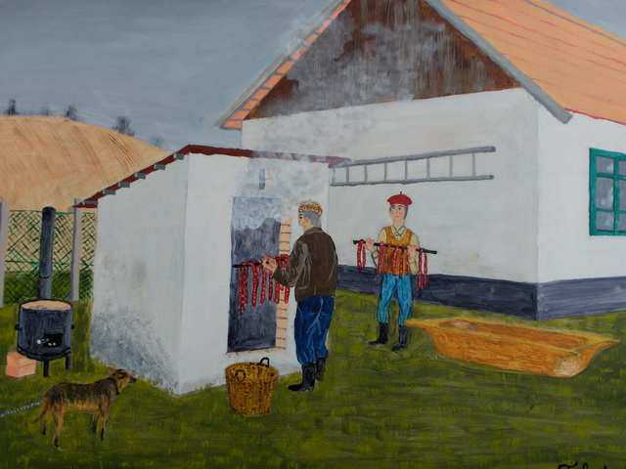
Fekete Gyula

Slide 31
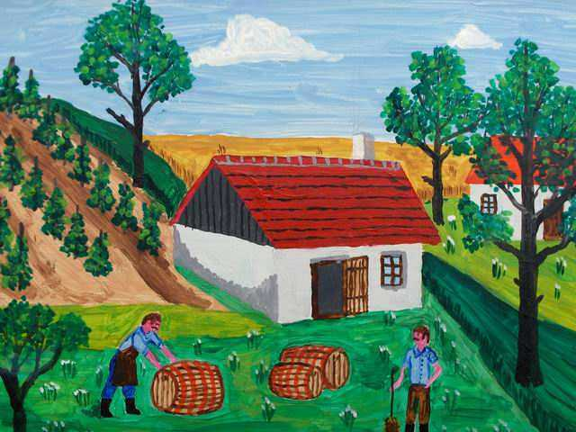
Fekete Gyula

Slide 32
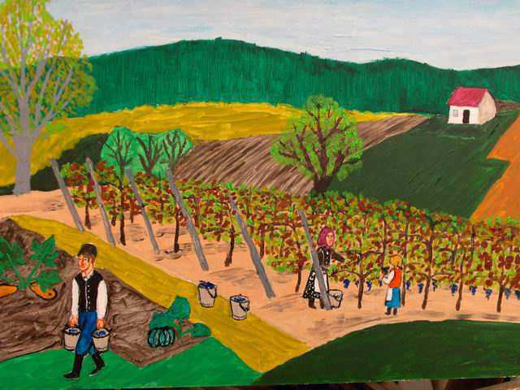
Fekete Gyula

Slide 33
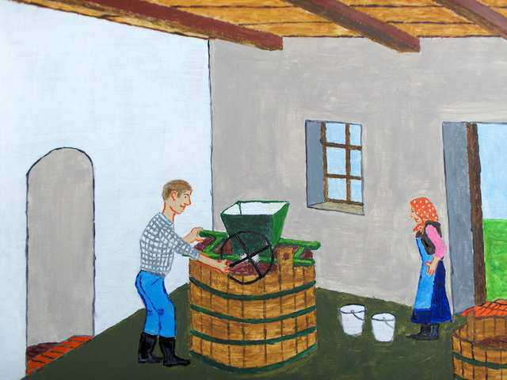
Fekete Gyula

Slide 34
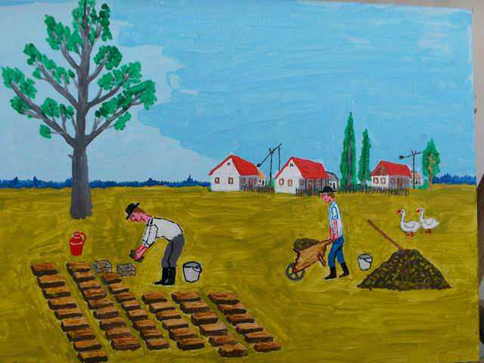
Fekete Gyula

Slide 35
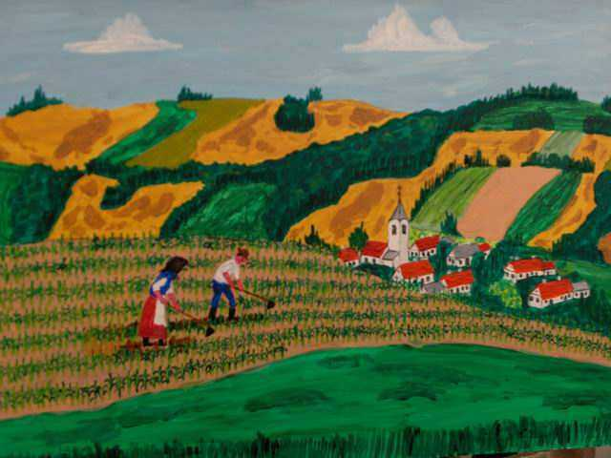
Fekete Gyula

Slide 36
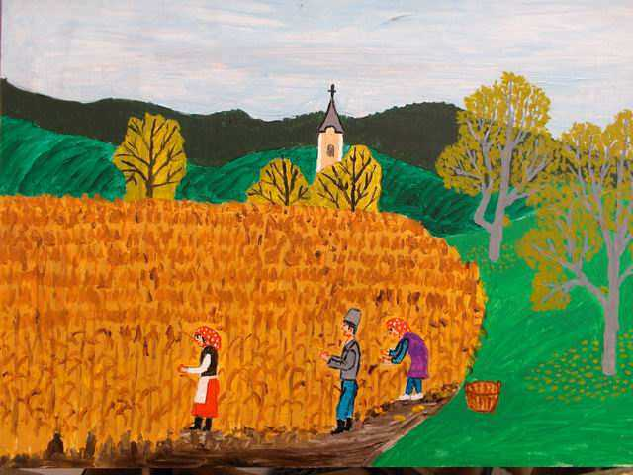
Fekete Gyula

Slide 37
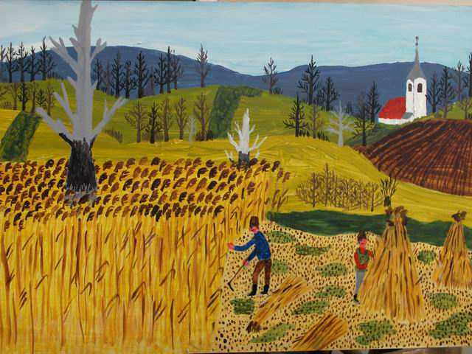
Fekete Gyula

Slide 38
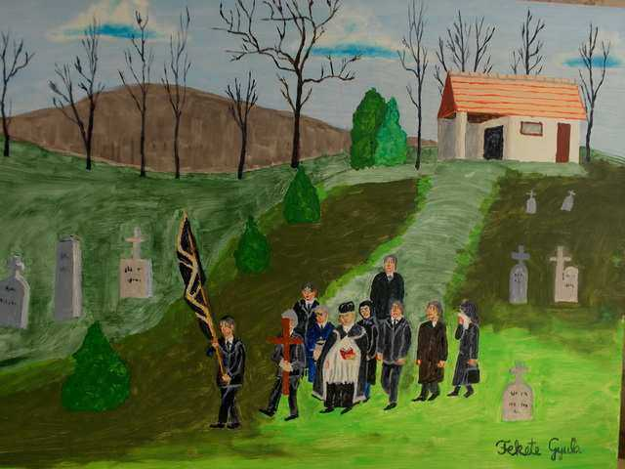
Fekete Gyula

Slide 39
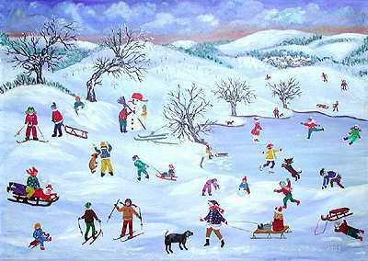
Halász Zsóka

Slide 40
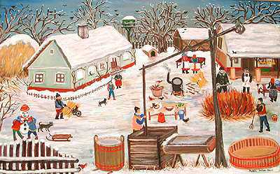
Halász Zsóka

Slide 41
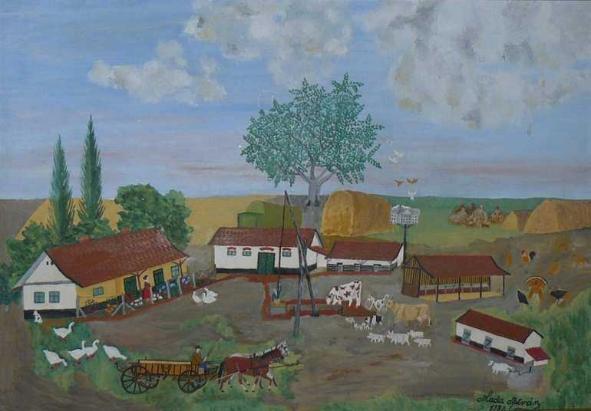
TÁMOP-3.1.4-12/2-2012-0539
„Bakonyszentlászlói iskola fejlesztése”
Kada István

